Slide 1

Презентация №1 «Декарбонизация
в нефтегазовой промышленности»

Slide 2
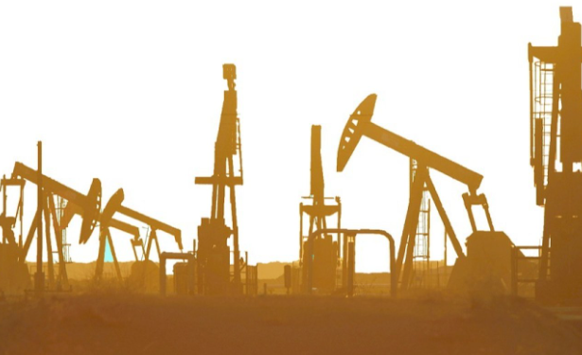
Основные источники выбросов парниковых газов
в нефтегазовой промышленности
  Сжигание ископаемого топлива. Основным источником выбросов парниковых газов в нефтегазовой промышленности является сжигание ископаемого топлива в процессе добычи, переработки и транспортировки. Когда нефть и газ сжигаются для производства энергии или для питания машин и транспортных средств, двуокись углерода (CO2) выбрасывается в атмосферу (Охват 1)
  Выбросы метана: Метан (CH4) является мощным парниковым газом с гораздо более высоким потенциалом глобального потепления, чем CO2, в более короткие сроки. Выбросы метана происходят на различных этапах добычи нефти и газа, включая бурение, добычу, переработку и распределение. Утечки, вентиляция и сжигание природного газа являются распространенными источниками выбросов метана.
  Сжигание в факелах и сброс: Сжигание в факелах — это контролируемое сжигание природного газа, который нельзя улавливать или использовать по разным причинам, например, из соображений безопасности или из-за отсутствия инфраструктуры. Вентиляция включает выпуск несгоревших газов непосредственно в атмосферу. Как факельное сжигание, так и вентиляция способствуют выбросам CO2, метана и других парниковых газов.

Slide 3

Основные источники выбросов парниковых газов
в нефтегазовой промышленности
  Процессы разведки и добычи: Разведка, бурение и добыча нефти и газа включают в себя различные энергоемкие операции и оборудование, что приводит к косвенным выбросам в результате потребления электроэнергии и топлива (охват 2).
  Переработка: процесс переработки сырой нефти в продукты, пригодные для использования, также приводит к выбросам парниковых газов, включая CO2 и метан (охват 1).
  Транспорт и распределение: Транспортировка и распределение нефти и газа по трубопроводам, судам, грузовикам и другими средствами также способствуют выбросам ПГ, главным образом за счет сжигания топлива в транспортных средствах (охват 3).

Slide 4
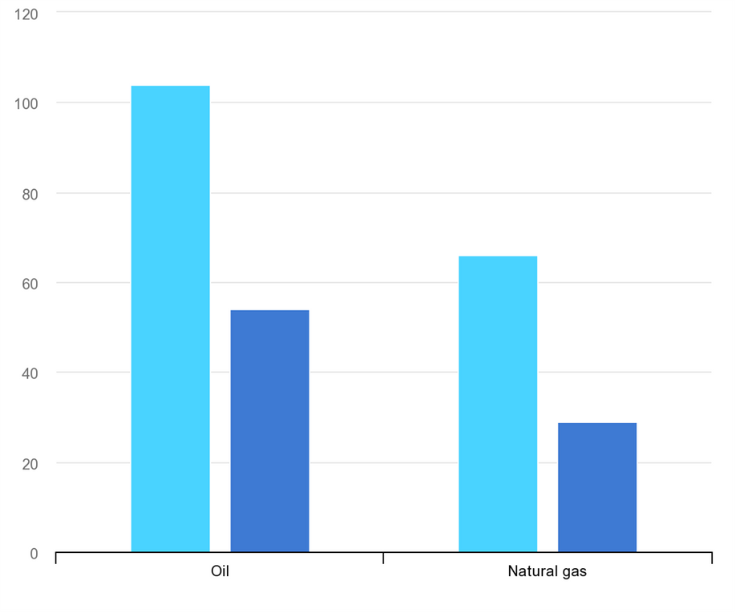
Целевые показатели по отраслям: Международное Энергетическое Агентство (МЭА)
Интенсивность выбросов от нефтегазовой деятельности должна быть снижена вдвое к 2030 году в соответствии со сценарием МЭА.

Slide 5
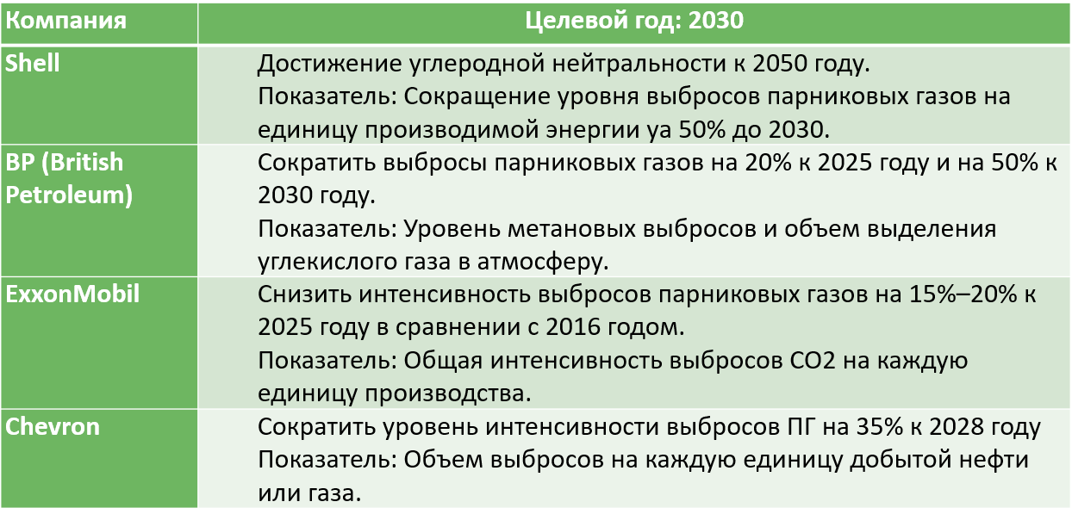
Корпоративные цели по сокращению выбросов в отрасли

Slide 6
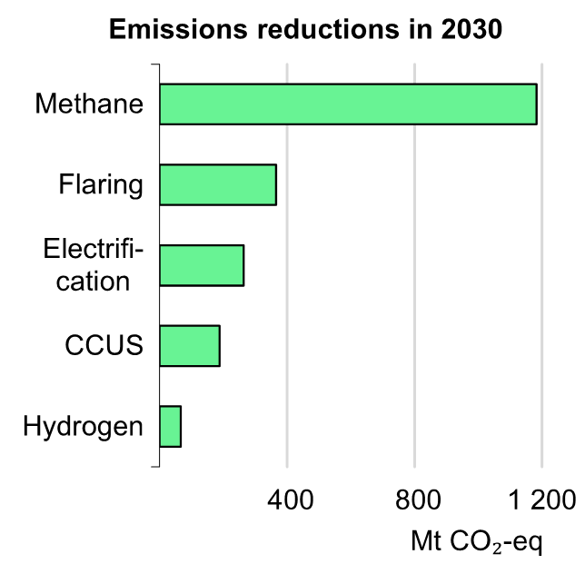
Дорожная карта МЭА по декарбонизации нефтегазовой отрасли
Для достижения снижения интенсивности выбросов на 50% необходимы меры по пяти направлениям:
1.Снижение выбросов метана (наибольшее снижение)
2.Устранение всех неаварийных факельных сжиганий
3.Электрификация добывающих предприятий электроэнергией с низким уровнем выбросов
4.Оснащение нефтегазовых процессов системами улавливания и хранения углерода (CCUS)
5.Расширение использования зеленого водорода на нефтеперерабатывающих заводах

Slide 7
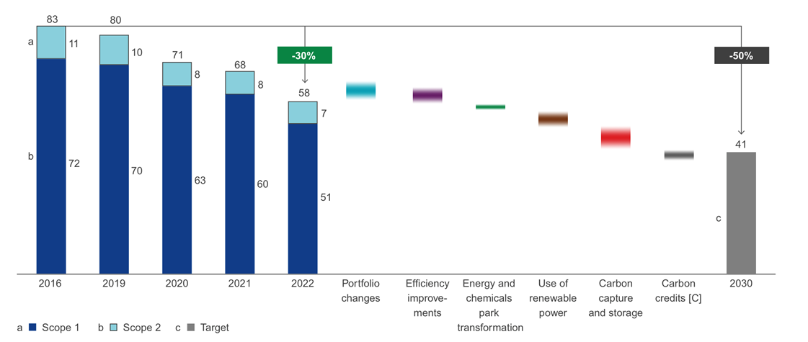
Стратегия Shell по декарбонизации, снижение выбросов
по охвату 1 и 2 на 50% до 2030 года
  Внесение изменений в портфель: приобретения и инвестиции в новые низкоуглеродные проекты.
  Повышение энергоэффективности
  Преобразование оставшихся интегрированных нефтеперерабатывающих заводов в низкоуглеродные энергетические и химические парки
  Использование большего количества возобновляемой электроэнергии
  Разработка технологии улавливания и хранения углерода (CCS)

Slide 8
Стратегия EXXONMOBIL по оптимизации системы сжижения природного газа
Цель проекта: Сократить энергопотребление и выбросы ПГ в процессе сжижения природного газа для последующей транспортировки
  Компания провела тщательный аудит и анализ своих систем сжижения природного газа для выявления узких мест и потенциальных областей оптимизации.
  Внедрение современных технологий сжижения природного газа, таких как более эффективные теплообменники и турбины.
  Оптимизация процессов управления и регулирования, используя автоматизированные системы мониторинга и управления.
  Внедрение мер по снижению утечек метана
  Целевые показатели:
  Снижение энергопотребления в процессе сжижения природного газа на 15% за первые два года.
  Сокращение выбросов CO2 и метана на 20% за тот же период.
  Увеличение эффективности системы сжижения природного газа, что также привело к снижению эксплуатационных расходов.

Slide 9
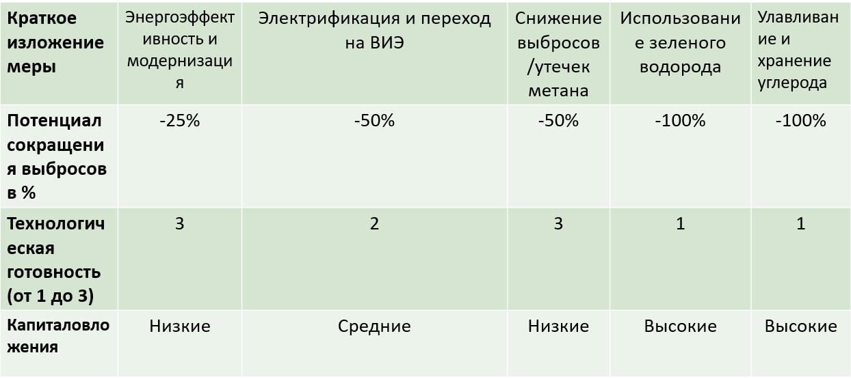
Оценка мероприятий

Slide 10

Выявление и оценка климатических рисков
Риски, связанные с негативным воздействием изменения климата на операционную деятельность
Декарбонизация металлургии
•Операционный риск в связи с изменением количества осадков
•Операционный риск из-за экстремальных температур
•Операционный риск в связи с экстремальными погодными условиями
•Операционный риск в связи со дефицитом водных ресурсов
Модуль 2 – Дополнительная информация

Slide 11
Выявление и оценка климатических рисков
СПАСИБО ЗА ВНИМАНИЕ !!!
Модуль 2 – Дополнительная информация

